Slide 1
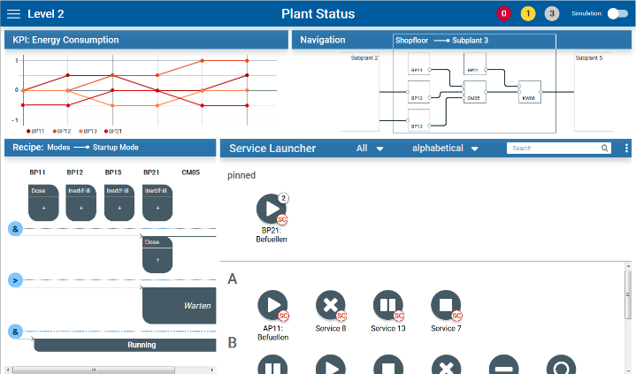
M. Feldkemper: DA – Kollaborative Problemlösung in modularen Anlagen mittels persönlicher digitaler Assistenz
Betreuer: Sebastian Heinze
Abgabetermin: 02.05.2019
Most Important Work Item | Deadline | 04.02.19 | 18.02.19
AP 1: Literaturrecherche | 03.01.19 | 94% | 94%
AP 2: Anforderungsanalyse | 23.01.19 | 86% | 89%
AP 3: Konzept | 05.02.19 | 16% | 72%
AP 4: Implementierung | 20.03.19 | 0% | 5%
AP 5: Verifikation | 17.04.19 | 0% | 0%
AP 6: Abgabe | 02.05.19 | 0% | 0%
Modul Temper muss in 7 Tagen gewartet werden
Ziel: Stillstand max. 3 Stunden
Kriterien festlegen
Lösungen vorschlagen
Erledigt:
Konzeptidee ausgearbeitet
ToDo:
Prototyp einrichten
Lösungen vergleichen und entscheiden!

